Slide 1
Images et couleurs

Slide 2
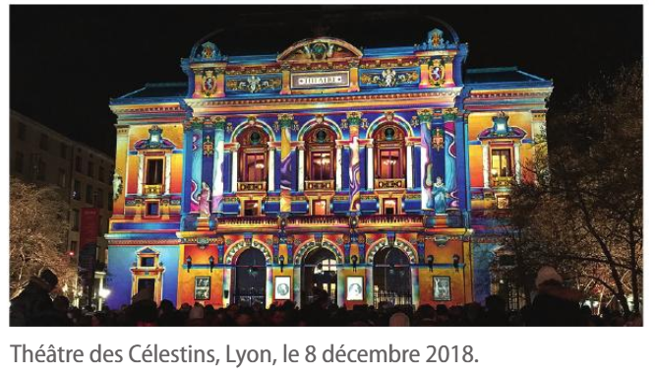
Introduction
Hatier 1ère, enseignement de spécialité

Slide 3
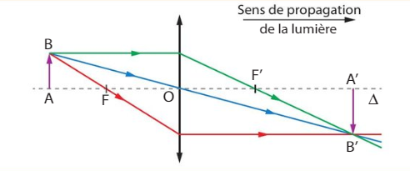
Formation d'une image
Foyer objet : tout rayon coupant l'axe optique au niveau du foyer objet, ressort parallèle à l'axe optique.
Foyer image : tout rayon arrivant parallèle à l'axe optique au niveau de la lentille, coupe l'axe optique au niveau du foyer image.
Image réelle : image visible sur un écran placé derrière la lentille.
Hachette 1ère, enseignement de spécialité

Slide 4
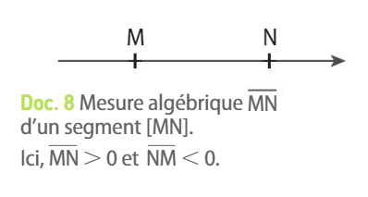
Mesures algébriques
Hatier 1ère, enseignement de spécialité

Slide 5
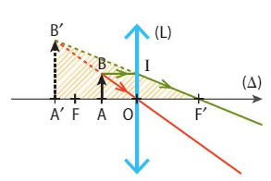
Grandissement et relation de conjugaison
Hatier 1ère, enseignement de spécialité

Slide 6


Slide 7
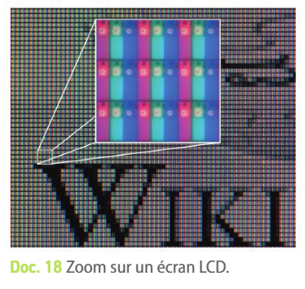
Couleurs : synthèse additive
Hatier 1ère, enseignement de spécialité

Slide 8
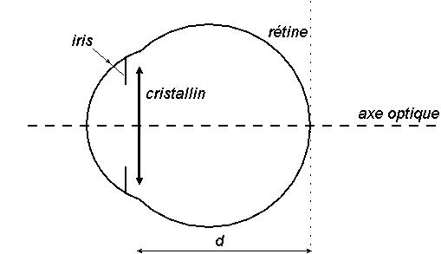
Modèle de l'oeil
https://www.maxicours.com/se/cours/modele-de-l-oeil-reduit/

Slide 9
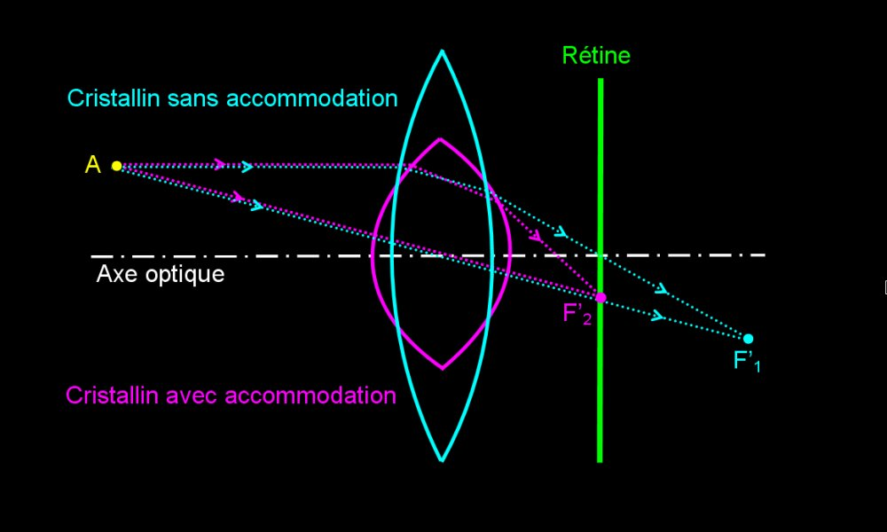
Accommodation
http://raymond.rodriguez1.free.fr/Textes/1s34.htm

Slide 10

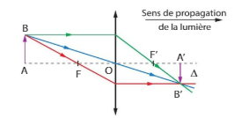
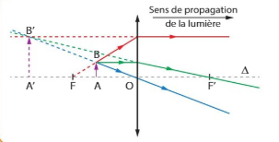
Conclusion
Image réelle :
Image virtuelle :
Hatier 1ère, enseignement de spécialité
Hachette 1ère, enseignement de spécialité

Slide 11
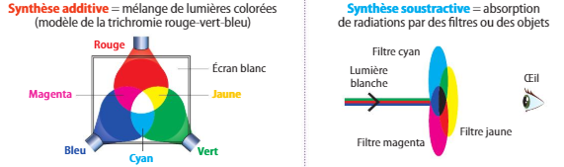
Conclusion
Hatier 1ère, enseignement de spécialité

